Slide 1


ỦY BAN NHÂN DÂN QUẬN LONG BIÊN
TRƯỜNG MẦM NON BẮC CẦU
HOẠT ĐỘNG VỚI ĐỒ VẬT
Đề tài: Xếp ao cá
Lứa tuổi: 24 – 36 tháng
Lớp: Nhà trẻ D1
Giáo viên: Nguyễn Huệ Linh

Slide 2

I. Mục đích yêu cầu:
1.Kiến thức:
- Trẻ biết màu sắc của khối, biết xếp theo hướng dẫn.
2. Kỹ năng:
- Rèn kỹ năng xếp cạnh, xếp khít.
- Trẻ biết xếp các khối gỗ cạnh nhau thành vòng cong tròn khép kín để tạo thành ao cá.
3. Thái độ:
- Trẻ hứng thú tham gia vào hoạt động.
- Giáo dục trẻ biết giữ gìn vệ sinh môi trường không vứt rác xuống ao.

Slide 3

II. Chuẩn bị:
Chuẩn bị của cô
- Sa bàn ao cá xếp sẵn.
- 7-8 khối gỗ.
- Hệ thống câu hỏi đàm thoại.
- Bảng tương tác.
- Giáo án điện tử, que chỉ.
2. Chuẩn bị của trẻ:
- Mỗi trẻ một rổ đồ dùng trong đó có 5-6 khối gỗ.
- Chỗ ngồi cho trẻ.

Slide 4

III. Cách tiến hành:
1. Ổn định tổ chức:
- Cô và trẻ đến sa bàn quan sát, vừa đi vừa đọc đồng dao “Dung dăng dung dẻ” quan sát và đàm thoại về ao cá.

Slide 5

2.Phương pháp và cách tiến hành:
a, Bài tập sao chép:
- Cô cho trẻ quan sát, nhận xét mẫu :
- Đây là gì ?
- Ao cá được xếp bằng gì ?
- Ao cá được xếp giống hình gì ?
- Cô và trẻ cùng làm vừa làm cô vừa hướng dẫn trẻ thực hiện.
- Từ những khối gỗ cô xếp thành ao cá, để xếp được ao cá đẹp các con cùng làm với cô nhé.
- Tay phải (Là tay cầm thìa) cô cầm khối gỗ các con lấy khối gỗ giống cô nào, cô đặt xuống sàn, cô lấy tiếp khối gỗ xếp sát cạnh khối gỗ vừa xếp (Cô hỏi màu sắc của khối) cứ như vậy cô xếp quây lại nhau thành vòng tròn khép kín tạo thành ao cá. Sau khi xếp xong, cô cho những chú cá vào ao.
- Cô và các con đang làm gì?
- Chúng mình xếp như thế nào?
- Nhận xét sản phẩm trẻ xếp.

Slide 6

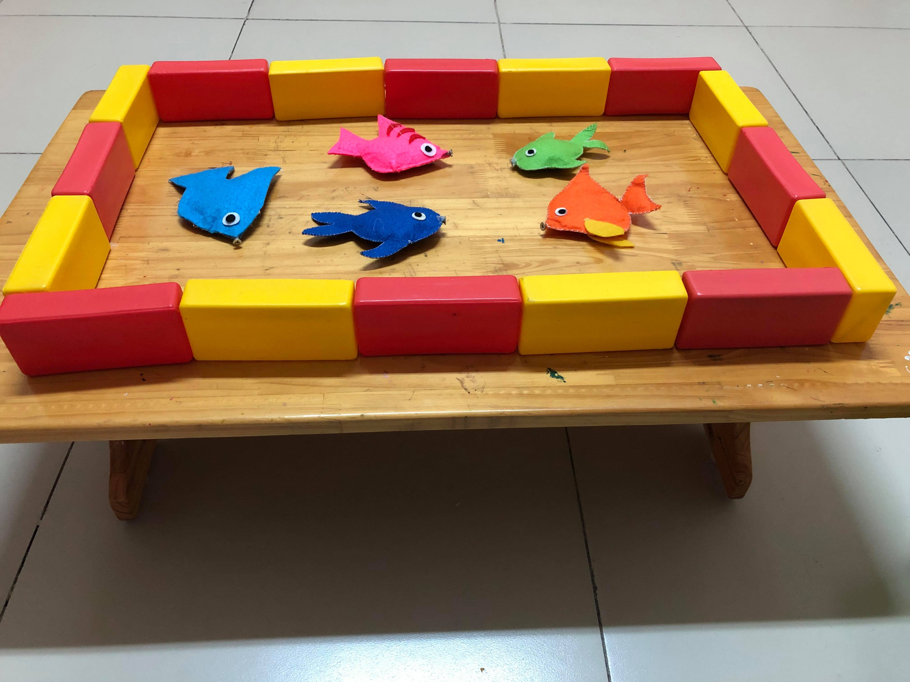

Slide 7

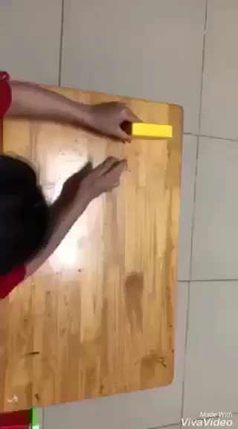

Slide 8

b, Bài tập sáng tạo:
Cô cho trẻ về nhóm xếp, mỗi nhóm trẻ một rổ đồ dùng. Cô bao quát giúp đỡ trẻ chậm.
* Đàm thoại:
- Con đang làm gì?
- Xếp ao cá như thế nào??
- Khối gỗ này màu gì?
- Xếp ao cá để làm gì?
- Cho trẻ làm đoàn tàu đi vòng quanh lớp để nhận xét sản phẩm.

Slide 9

3. Kết thúc: Cô nhận xét tiết học động viên khen ngợi trẻ.

